Slide 1
ENGLISH Transición Menor A-B Miss. María Patricia Riquelme
Unit 1: FOUR RABBITS

Slide 3
Estimados Apoderados (as).
El objetivo principal de este material pedagógico es continuar la nivelación y proceso de avance de nuestros estudiantes del Jardín Infantil en sus casas.
Indicaciones Generales para nuestras familias.
El apoderado(a) debe acompañar y apoyar a su hijo (a).
El estudiante debe escuchar atentamente las indicaciones del apoderado(a).
Recordamos que el apoderado(a) debe generar un ambiente tranquilo para iniciar el trabajo con el texto de estudio, así como también, su hijo (a) debe estar sentado (a) en una silla con apoyo de una mesa.
Si tiene consultas acerca de este ppt envíemelas a mi correo electrónico mapari.Riquelme@Gmail.com.

Slide 4
INTRODUCTION
Concepts: good. Ex.Greenman and Friends are good.
(bueno. Ej.: Greenman y sus amigos son buenos).
naughty. Ex. Rabbit is naughty.
(travieso. Ej. El conejito es travieso)
B) Emotions: being sorry.
(emociones: disculparse. El conejito se disculpa por haber hecho una travesura)
C) Value: respect.
(valores: el respeto)

Slide 5
Lesson 1: Vocabulary
Learning Goal:
(Objetivo de la lección)
To introduce main vocabulary for the unit in the classroom:
(introducir vocabulario principal para el desarrollo de la clase)
Vocabulary to be evaluated: board, computer, door, window, bag, peg.
Review: weather, shapes, colors and numbers.
(Repaso: el clima, las formas, colores y números)

Slide 6
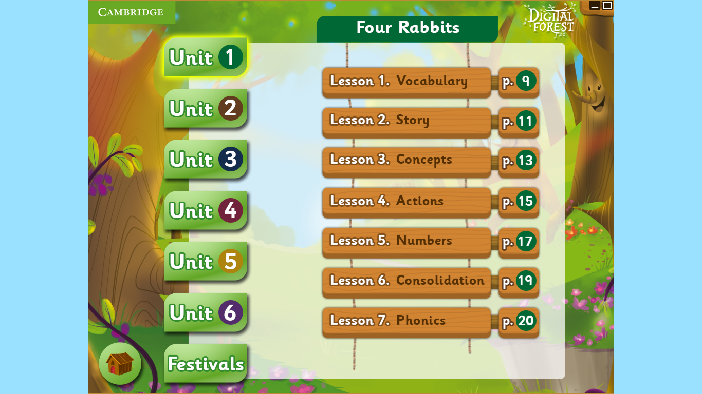

Slide 7
Primera actividad. Pupil’s Book. Página Nº 9.
Tiempo sugerido: Miércoles 25/03/20
La foto no esta terminada debemos terminar de colorear. Debes pintar los objetos del salón.
Materiales:
Crayones de colores
Color the objects :
Door: Orange
Board : Blue
Window: Yellow
Computer: red
Bag: Green
Peg: purple
Practica la pronunciación de cada palabra.

Slide 9
Debes trazar y colorear la escuela. Pinta a tu gusto the Windows, door and the teacher.
Material:
Crayons
Lápiz grafito

Slide 10
My classroom song
Papas en esta actividad deben pedir a sus hijos (as) que se pongan de pie y repitan come and look point with me. Luego apunten a cada palabra ya practicada de los objetos de la sala y practiquen pronunciación.
Sing and point.
How many circles can you see?
(Cuántos círculos ven niños?)
I can see (three….
(Yo puedo ver tres……..
Let´s count
(Contemos…
Let´s point
(Mostremos o indiquemos…..

Slide 11
Story time!
Papas en esta historia los niños pueden identificar y contar los círculos , triángulos y conejitos. Hacerles notar con un gesto exagerado de confusión cuando la profesora nota que hay más de tres conejitos en la sala. Practicamos vocabulario como:
a) There are( ex. four rabbits) (hay cuatro conejitos)
b) There aren´t( ex. four rabbits) (no hay cuatro conejitos)

Slide 12
https://www.youtube.com/watch?v=3QGWoALvl6k
https://www.youtube.com/watch?v=3QGWoALvl6k

Slide 13
After listening and watching the story: Después de ver y escuchar la historia.
After listening the lesson 1 “Four Rabbits” learn:
(después de escuchar la historia aprendimos)
a) There are( ex. four rabbits)
(hay cuatro conejitos)
b) There aren´t( ex. four rabbits)
(no hay cuatro conejitos)

Slide 14
Segunda actividad. Pupil’s Book. Página Nº 11.
Tiempo sugerido: Miércoles 25/03/20
Debemos contar los conejitos en cada imagen.
El alumno debe señalar cada repisa y decir cuantos conejitos ellos observan en cada imagen. Finalmente pregúntele:
Where are four rabbits? (¿Dónde hay cuatro conejitos?)
los alumnos le deben mostrar la cuarta repisa diciendo four rabbits.
Encierre los cuatro conejitos en un circulo.
Practica la pronunciación de cada palabra.

Slide 15
Debes trazar y colorear la mochila. Dibuja el conejito travieso dentro de la mochila.
Material:
Crayons
Lápiz grafito

Slide 16
POP- OUT ACTIVITY
Papas debemos mostrar las diferencia entre una buena actitud y una mala en el salón de clases. Para esto les mostramos las siguientes imágenes. Pueden sacar estos pop-out desde el sobre que contiene los stickers y pop-outs en sus libros. Haciéndoles ver buenas y malas actitudes dentro de un salón de clases.
GOOD EXPRESSION BUENA ACTITUD
NAUGHTY EXPRESSION TRAVIESA ACTITUD

Slide 17
Tercera actividad. Pupil’s Book. Página Nº 13.
Tiempo sugerido: Miércoles 25/03/20
ENCUENTRE LAS CUATRO DIFERENCIA. Mencione una buena o traviesa actitud.
Materiales:
Crayones de colores
Marque en un circulo de color BLUE “good attitude” y marque con un circulo de color RED “naughty attitude”
Practica la pronunciación de cada palabra.

Slide 18
Debes dibujarte con una cara feliz “ A HAPPY FACE”.
Materiales:
Lápiz grafito
Lápices de colores

Slide 19
LET’S SING…
Papas cantemos la canción junto a tu hijo (a) “DON’T BE SAD, LET’S KNOCK ON THE DOOR” .
Simula con tus deditos una cara feliz e imaginando que tocas una puerta.
Simula con tus deditos una cara triste e imaginando que tocas una puerta.
Mueve tu cabeza de arriba abajo con una cara feliz.

Slide 20
https://www.youtube.com/watch?v=jGg-COukf7o&t=44s

Slide 21
Quinta actividad. Pupil’s Book. Página Nº 15.
Tiempo sugerido: Miércoles 25/03/20
Une los objetos de la sala de clases. Con su sombra correcta. Destacar la acción de cada niño o niña.
-What’s this?
- Point to the silhouette of the child knocking on the door.
- Draw a line to connect the pictures. Repeat with the other pictures. (dibuja una línea uniendo las imágenes)
Open a window ( abre la ventana)
Look at the computer ( mira el computador)
Put on a bag (ponerse la mochila)
Wipe the board ( borar el pizarrón)
Touch the peg ( toca el perchero)
Practica la pronunciación de cada palabra.

Slide 22
Debes copiar y dibujar los objetos que están situados alrededor de la imagen de la sala de clases e incorpóralos dentro de ella.
Materiales:
Lápiz grafito
Lápices de colores

Slide 23
Segunda actividad. Pupil’s Book. Página Nº 17.
Tiempo sugerido: Miércoles 25/03/20
Debes contar las ranas y encerrar el número correcto.
Count and Circle.
How many frogs are there?
One 1
Two 2
Three 3
Four 4
Practica la pronunciación de cada palabra,
Y canta la canción.

Slide 24
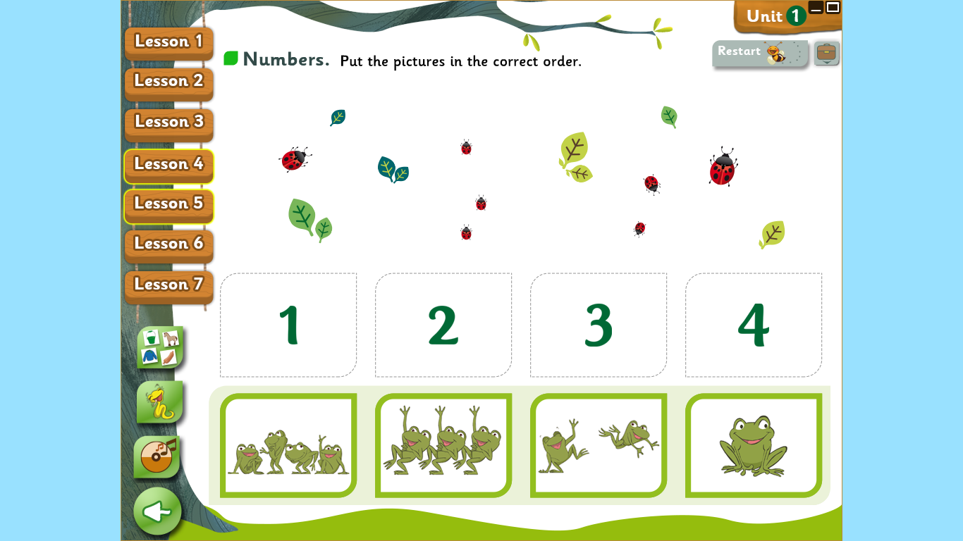
Sing and count the frogs:
Listen to the song and count the frogs
(canta la canción y cuentas las ranas)
Con tu dedo une las ranas con los números..

Slide 25
Debes unir con un trazo los números correspondientes a las imágenes .
Materiales:
Lápiz grafito.

Slide 26
Sexta actividad. Pupil’s Book. Página Nº 19.
Tiempo sugerido: Miércoles 25/03/20
Pega los stcikers de la unidad 1 que se encuentran en el sobre de stickers y pop-outs en donde correspond.a
What’s this?
Door
Board
Window
Computer
Bag
Peg
Practica la pronunciación de cada palabra.

Slide 27
Segunda actividad. Pupil’s Book. Página Nº 21.
Tiempo sugerido: Miércoles 25/03/20
Practica los sonidos de la letra a y e en inglés.
Canta la canción con los sonidos a y e
Escucha, apunta y di la palabra que escuches.

Slide 29
Closing: Cierre
Para terminar nuestra lección debemos hacerlo con las siguientes canciones.
A) Tidy up song.
(canción para ordenar y poner todo en su lugar)
B) Good bye song
(canción de despedida)

